Slide 1


Первая помощь
Организационно-правовые аспекты оказания первой помощи
Тайгинское подразделение Западно-Сибирского учебного центра профессиональных квалификаций
Андрианов Евгений Владимирович

Slide 2
Организационно-правовые аспекты оказания первой помощи
Введение
Одной из причин высокой летальности пострадавших при несчастных случаях является неоказание помощи сразу после травмы и отсутствие достаточных знаний и навыков оказания первой помощи у населения, работников.
Одно из основных направлений государственной политики в области охраны труда являются:
- обеспечение приоритета сохранения жизни и здоровья работников
(статья 210 ТК РФ)

Slide 3
Организационно-правовые аспекты оказания первой помощи
В обязанности работника в области охраны труда входит:
проходить в установленном порядке обучение по охране труда, в том числе обучение безопасным методам и приемам выполнения работ, обучение по оказанию первой помощи пострадавшим на производстве, обучение по использованию (применению) средств индивидуальной защиты и т.д. (ст.215 ТК РФ)
Работодатель обязан обеспечить так же:
- обучение по охране труда, в том числе обучение безопасным методам и приемам выполнения работ, обучение по оказанию первой помощи пострадавшим на производстве, обучение по использованию
(применению) средств индивидуальной защиты и т.д.;
- принятие мер по предотвращению аварийных ситуаций, сохранению жизни и здоровья работников при возникновении таких ситуаций, в том числе по оказанию пострадавшим первой помощи. (ст.214 ТК РФ)
Вышеизложенное свидетельствует о необходимости обучения работников организаций приемам оказания первой помощи.

Slide 4
Организационно-правовые аспекты оказания первой помощи
Первая помощь — это комплекс срочных простейших мероприятий по спасению жизни человека.
Цель ее — устранить явления, угрожающие жизни, а также предупредить дальнейшие повреждения и возможные осложнения.
Согласно ст. 31 ФЗ РФ от 21.11.2011 №323 «Об основах охраны здоровья граждан» каждый человек в России вправе оказать первую помощь пострадавшему в случае экстренной ситуации при наличии у него специальной подготовки и (или) навыков. Кроме того, статьи «Крайняя необходимость» Уголовного, Административного и Гражданского Кодексов защищают человека, оказавшего первую помощь, даже если пострадавший умер или ему в процессе оказания первой помощи был нанесен неумышленный вред.

Slide 5
Организационно-правовые аспекты оказания первой помощи
В соответствии с частью 1 статьи 31 Федерального закона от 21 ноября 2011 г. N 323-ФЗ "Об основах охраны здоровья граждан в Российской Федерации" (Собрание законодательства Российской Федерации, 2011, N 48, ст. 6724) (далее - Федеральный закон от 21 ноября 2011 г. N 323-ФЗ) первая помощь до оказания медицинской помощи оказывается гражданам при несчастных случаях, травмах, отравлениях и других состояниях и заболеваниях, угрожающих их жизни и здоровью, лицами, обязанными оказывать первую помощь в соответствии с федеральным законом или со специальным правилом и имеющими соответствующую подготовку, в том числе сотрудниками органов внутренних дел Российской Федерации, сотрудниками, военнослужащими и работниками Государственной противопожарной службы, спасателями аварийно-спасательных формирований и аварийно-спасательных служб.

Slide 6
Организационно-правовые аспекты оказания первой помощи
ПЕРЕЧЕНЬ
СОСТОЯНИЙ, ПРИ КОТОРЫХ ОКАЗЫВАЕТСЯ ПЕРВАЯ ПОМОЩЬ
(приказ Министерства здравоохранения и социального развития Российской Федерации от 4 мая 2012 г. N 477н)
1. Отсутствие сознания.
2. Остановка дыхания и кровообращения.
3. Наружные кровотечения.
4. Инородные тела верхних дыхательных путей.
5. Травмы различных областей тела.
6. Ожоги, эффекты воздействия высоких температур, теплового излучения.
7. Отморожение и другие эффекты воздействия низких температур.
8. Отравления.

Slide 7
Организационно-правовые аспекты оказания первой помощи
Мероприятия по оценке обстановки и обеспечению безопасных условий для оказания первой помощи:
определение угрожающих факторов для собственной жизни и здоровья и для жизни и здоровья пострадавшего (есть ли загазованность, угроза взрыва, загорания, обрушения здания, поражения электрическим током, движущимися механизмами и пр.);
устранение угрожающих факторов для жизни и здоровья (при условии обеспечения собственной безопасности);
прекращение действия повреждающих факторов на пострадавшего;
оценка количества пострадавших;
извлечение пострадавшего из транспортного средства или других труднодоступных мест;
перемещение пострадавшего (осуществляется только в тех случаях, если оказание помощи на месте происшествия невозможно). Помни о собственной безопасности!

Slide 8
Организационно-правовые аспекты оказания первой помощи
После освобождения пострадавшего от травмирующих факторов необходимо немедленно приступить к оказанию первой помощи. Меры помощи зависят от степени поражения и состояния пострадавшего.
Для определения состояния пострадавшего следует:
положить его на ровную жесткую поверхность (обеспечить доступ воздуха);
проверить дыхание (по вздыманию грудной клетки);
осмотреть кожные покровы (в состоянии клинической смерти кожа приобретает синюшный или серый оттенок);
посмотреть, узкие или широкие у него зрачки глаз (расширенный зрачок и отсутствие сужения зрачка при освещении – один из признаков остановки сердца)

Slide 9
Организационно-правовые аспекты оказания первой помощи
Мероприятия по определению признаков жизни и восстановлению проходимости дыхательных путей у пострадавшего:
определить наличие сознания у пострадавшего (отвечает на вопросы или нет);
определить наличие кровообращения путем проверки пульса на магистральных артериях (при отсутствии пульса - проведение сердечно-легочной реанимации);
запрокинуть голову пострадавшего с подъемом подбородка (при отсутствии признаков повреждения шейного отдела позвоночника);
выдвинуть нижнюю челюсть (открыть пострадавшему рот);
определить наличие дыхания с помощью слуха, зрения и осязания в течении 10 с.;
при наличии инородных тел (рвотные массы, вставные зубные протезы и т.д.) в полости рта - удалить;

Slide 10
Организационно-правовые аспекты оказания первой помощи
Если пострадавший не отвечает на вопросы и неподвижен, необходимо немедленно приступить к проведению реанимационных мероприятий.
Реанимация включает в себя следующие виды операций:
Искусственная вентиляция легких человека.
Наружный непрямой массаж сердца.
Прекращение кровообращения ведет к гибели коры головного мозга, которая не может существовать без постоянного поступления кислорода более 5 минут. Этот промежуток времени, в течение которого человека еще можно вернуть к жизни, называется клинической смертью.
По истечении 5 минут клинической смерти, с гибелью мозга, наступает биологическая смерть - необратимое состояние,
Признаки клинической смерти
• Отсутствие сознания.
• Отсутствие дыхания.
• Отсутствие кровообращения.

Slide 11
Организационно-правовые аспекты оказания первой помощи
Правила проведения сердечно-легочной реанимации:
Пострадавшего необходимо уложить на ровную жесткую поверхность, освободить грудную клетку от одежды;
Найти массажную точку (в нижней трети грудины);
Приступить к проведению непрямого массажа сердца и искусственного дыхания.
Глубина продавливания грудной клетки - 4 - 6 см,
частота надавливания - не менее 100 раз в минуту;
Выполнить 30 массажных движений сердца и два дыхательных движения (30 компрессий - 2 вдоха и т.д.) независимо от количества спасателей.
Через каждые 2 минуты или 5 циклов (30:2) необходимо прерываться для определения пульса на 10 секунд у пострадавшего.
Реанимационные мероприятия необходимо проводить до прибытия медицинского персонала, до появления у пострадавшего пульса и самостоятельного дыхания или полной физической усталости спасателя.

Slide 12
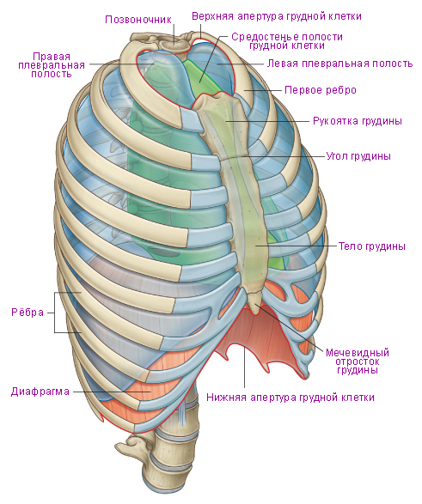
Организационно-правовые аспекты оказания первой помощи

Slide 13
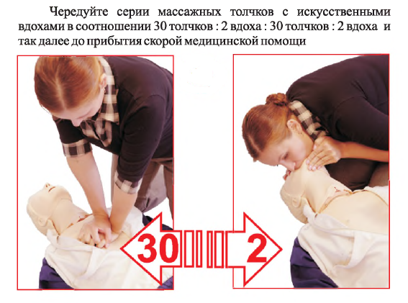
Организационно-правовые аспекты оказания первой помощи

Slide 14
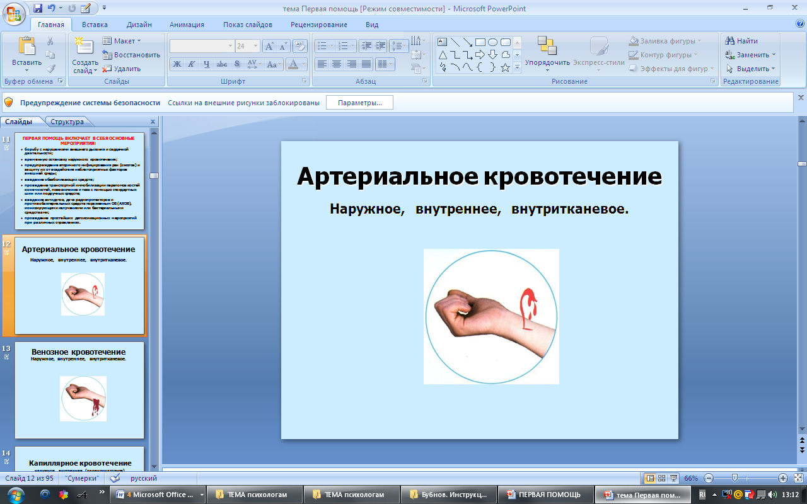
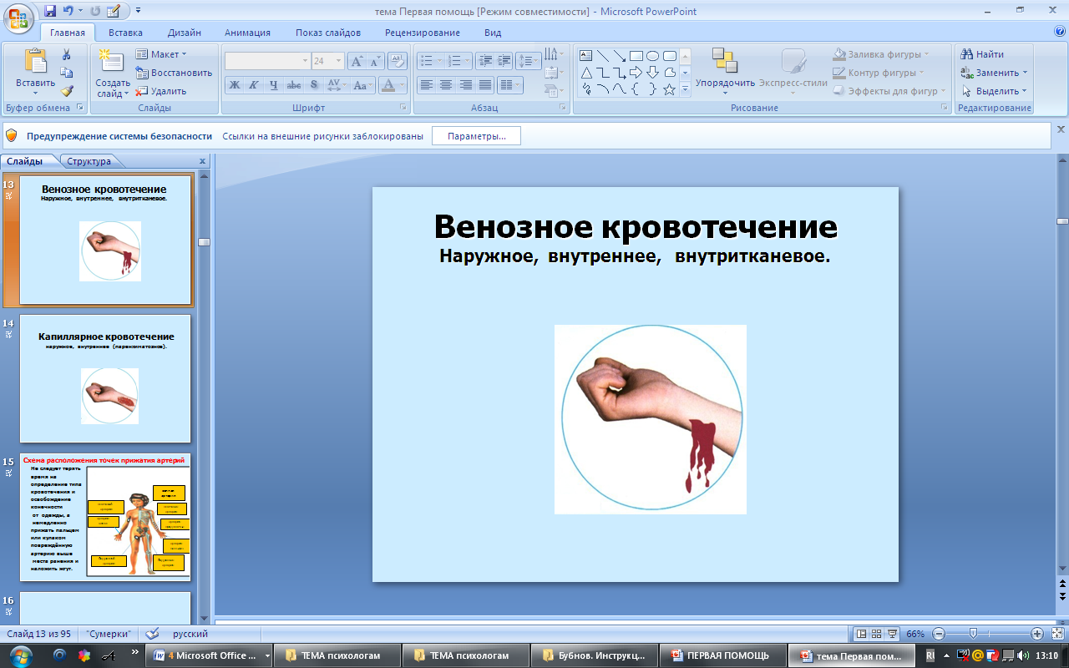
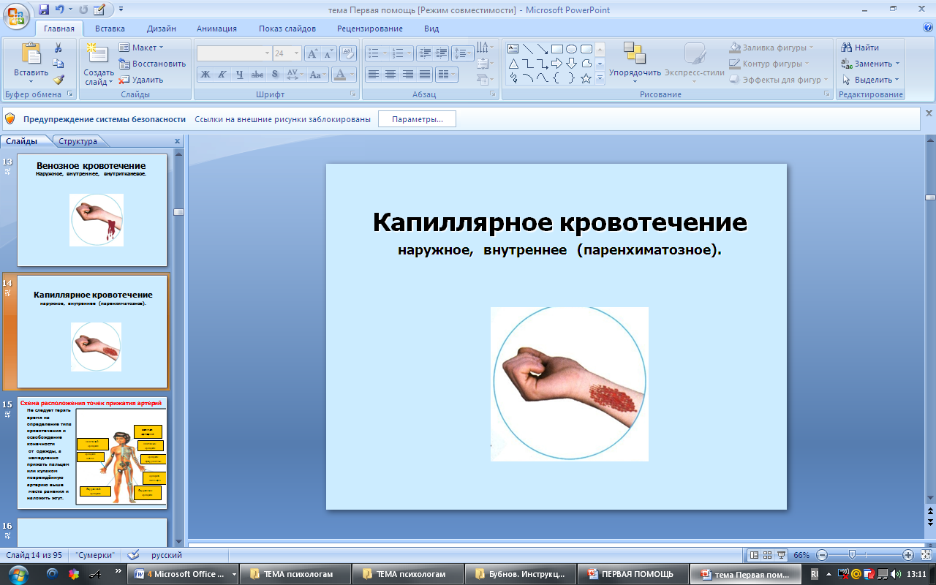
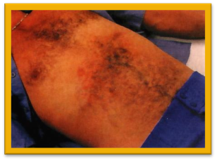
Организационно-правовые аспекты оказания первой помощи
ВИДЫ КРОВОТЕЧЕНИЙ
Паренхиматозное (внутреннее)

Slide 15
Организационно-правовые аспекты оказания первой помощи
Мероприятия по обзорному осмотру пострадавшего и временной остановке наружного кровотечения:
обзорный осмотр пострадавшего на наличие кровотечений;
пальцевое прижатие артерии;
наложение жгута;
максимальное сгибание конечности в суставе;
прямое давление на рану;
наложение давящей повязки.

Slide 16
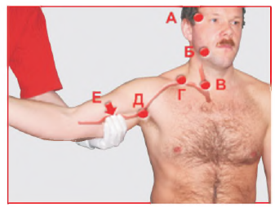
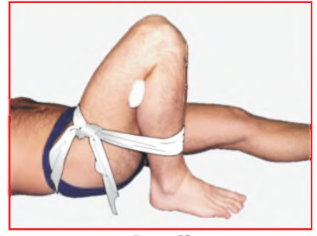
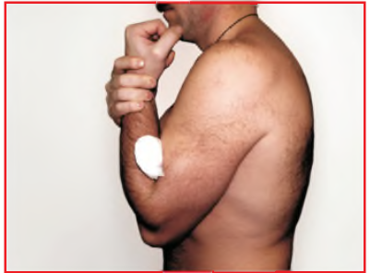
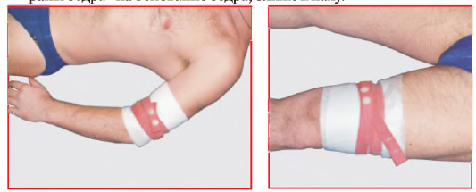
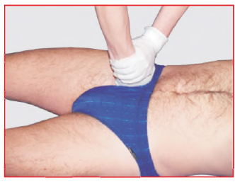
Организационно-правовые аспекты оказания первой помощи
Мероприятия по обзорному осмотру пострадавшего и временной остановке наружного кровотечения:

Slide 17
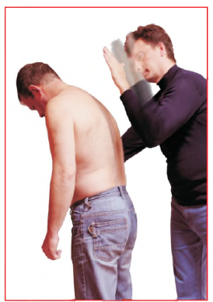
Организационно-правовые аспекты оказания первой помощи
Действия по удалению инородного тела из
верхних дыхательных путей:
встать позади пострадавшего;
наклонить его вперед;
нанести 5 резких ударов между лопатками пострадавшего основанием ладони;
проверить не удалось ли устранить закупорку после каждого удара.

Slide 18
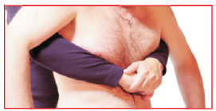
Организационно-правовые аспекты оказания первой помощи
Действия по удалению инородного тела из
верхних дыхательных путей:
Если инородное тело не удалено, необходимо использовать следующий прием: встать позади пострадавшего, обхватить его руками и сцепить их в замок чуть выше его пупка и резко надавить (брюшное сдавливание или грудное у беременных и тучных людей). Повторять серию надавливаний 5 раз.
Толчок двумя руками,
расположенными между талией и
грудной клеткой называют
брюшным сдавлением или
приемом Хаймлиха.

Slide 19
Организационно-правовые аспекты оказания первой помощи
Первая помощь при переломах, ушибах, вывихах
Мероприятия по подробному осмотру пострадавшего в целях выявления признаков травм и оказанию первой помощи при них:
проведение осмотра головы;
проведение осмотра шеи;
проведение осмотра груди;
проведение осмотра спины;
проведение осмотра живота и таза;
проведение осмотра конечностей;
При переломах, вывихах необходимо провести иммобилизацию (обездвиживание) поврежденной части тела при помощи шины (стандартной или изготовленной из подручных средств - доски, рейки, палки, фанера), обернутой мягким материалом, и с помощью бинта зафиксировать ее так, чтобы обеспечить неподвижность поврежденного участка тела.

Slide 20
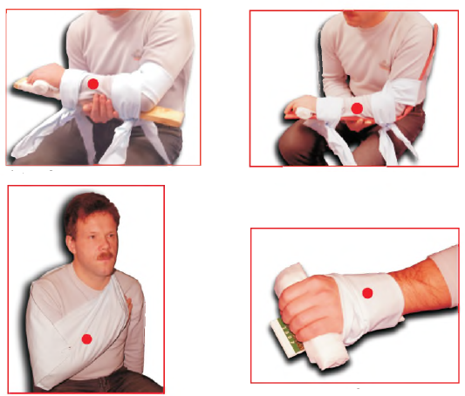
Организационно-правовые аспекты оказания первой помощи
Первая помощь при переломах, ушибах, вывихах

Slide 21
Организационно-правовые аспекты оказания первой помощи
Первая помощь при ожогах термических, химических.
При ожогах на тяжесть состояния влияют в основном площадь и глубина ожога. Имеет значение также наличие ожога дыхательных путей, сопутствующее отравление угарным газом, сопутствующие заболевания и травмы, возраст пострадавшего.
Площадь ожога измеряется в процентах к площади поверхности тела Измерение площади ожогов.
Голова и шея 9%
Каждая рука 9%
Каждая нога 9+9%
Грудь и живот 9+9%
Спина и ягодицы 18%
Измерение площади ожогов у взрослых принято называть
«методом девяток».
Глубина ожога измеряется в трех степенях**
I степень - краснота и отечность кожи (солнечные ожоги).
II степень - то же плюс пузыри с прозрачной жидкостью (ожоги кипятком).
III степень – образование струпа - плотной корки от желтого до темно коричневого цвета (ожоги пламенем).

Slide 22
Организационно-правовые аспекты оказания первой помощи
Первая помощь при ожогах термических, химических.
Раннее охлаждение ожога водой с температурой 8-20°С в течение 20-30 мин или до прибытия скорой медицинской помощи. Наложение на обожженное место стерильную повязку. Обширные ожоги допускается закрывать чистой тканью (простыни, пеленки), чистыми частями одежды (рубашка, платье), в крайних случаях оставлять рану незакрытой.
При ожогах третьей степени следует на обожженное место наложить стерильную повязку и немедленно отправить пострадавшего в ближайшее медицинское учреждение. При глубоких (III степени) ожогах не допускать охлаждения неповрежденной кожи - холод через повязку!

Slide 23
Организационно-правовые аспекты оказания первой помощи
Первая помощь при переохлаждении, отморожениях.
Общее переохлаждение (гипотермия)
I степень (легкое переохлаждение или защитная фаза)
• Температура тела 36 - 34°С
II степень (среднее переохлаждение или фаза истощения)
• Температура тела 34 - 30°С
III степень (тяжелое переохлаждение или коматозная фаза)
• Температура тела 30 - 27°С
При снижении температуры до 28°С возможна остановка сердца
При переохлаждении (озноб, мышечная дрожь, заторможенность, посинение или побледнение губ, снижение температуры тела) пострадавшего необходимо доставить в теплое помещение, затем снять одежду и растереть тело, одеть теплую сухую одежду или укрыть теплым одеялом, дать теплое сладкое питье.
Главные правила предупреждения отморожений: на морозе нужно находиться сытым, сухим и тепло одетым. При онемении или побледнении открытых частей тела (нос, щеки) согреть их теплыми ладонями. При болях в пальцах рук или ног – активно шевелить пальцами, подумать о смене обуви на менее тесную или более теплую.
При глубоких отморожениях наложить на пораженную конечность теплоизолирующую повязку (укутать шарфом, шерстяной тканью, свитером).

Slide 24
Организационно-правовые аспекты оказания первой помощи
Первая помощь при отравлениях
При отравлении недоброкачественными пищевыми продуктами следует вызвать у пострадавшего искусственную рвоту и промыть желудок, при этом дать ему выпить большое количество (до 6 - 10 стаканов) теплой воды. По возможности дать активированный уголь (30 г) при полостных отравлениях.
При отравлениях газами недопустимо:
употребление молока, кефира, растительных и животных жиров, так как они усиливают всасывание яда

Slide 25
Организационно-правовые аспекты оказания первой помощи
Транспортное положение
Транспортное положение - это положение, которое нужно придать пострадавшему на время ожидания вызванной бригады скорой медицинской помощи (лёжа, полулёжа, сидя, валик под ноги, валик под коленями). Транспортное положение зависит от характера повреждения и тяжести состояния пострадавшего. Правильный выбор этого положения облегчает страдания и улучшает состояние человека, получившего травму.

Slide 26
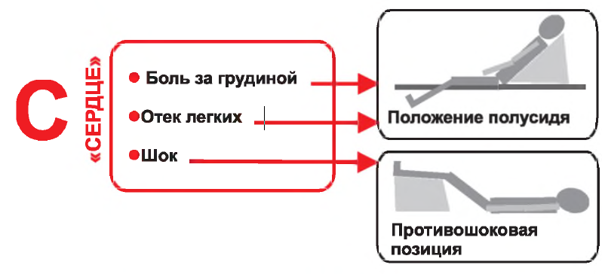
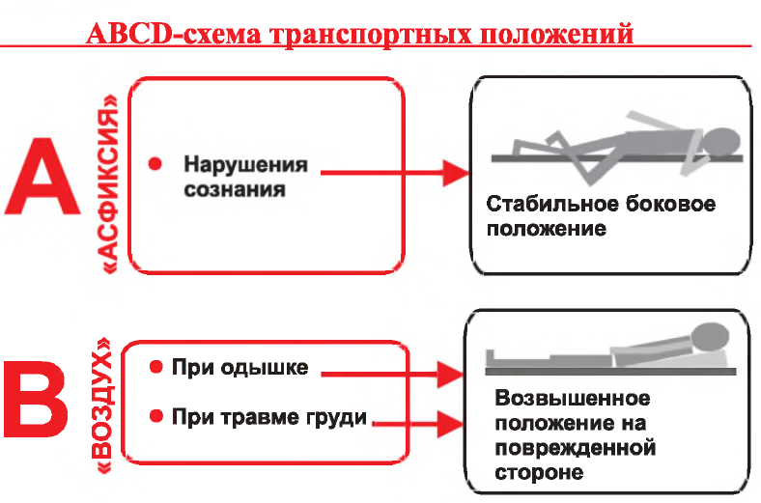
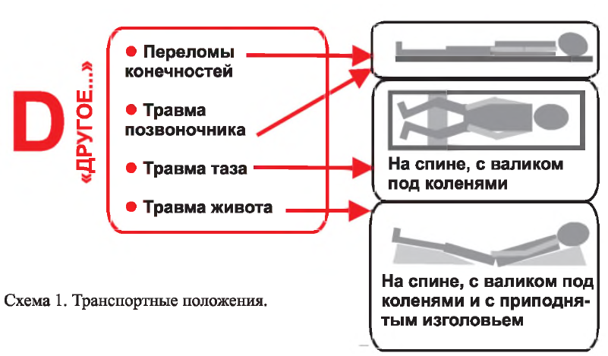
Организационно-правовые аспекты оказания первой помощи
Транспортное положение

Slide 27

Организационно-правовые аспекты оказания первой помощи
Тайгинское подразделение Зап-Сиб УЦПК
Андрианов Евгений Владимирович

